Slide 1
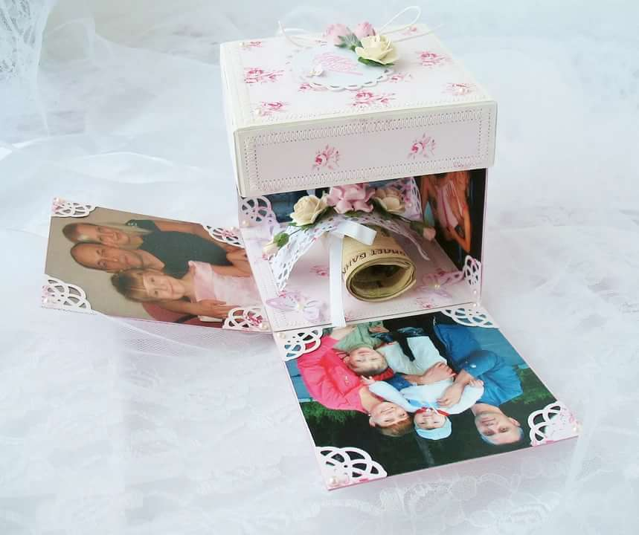
Морозова Ксения
МОУСОШ №1п.Дарасун

Slide 2
Тема проекта
Подарок для подруги «Коробочка с сюрпризом»

Slide 3
Цель- проекта Изготовить «коробочку с сюрпризом»
Задачи- рассмотреть варианты изготовления сувенирных коробочек
Изучить источники информации
Найти исторический материал
Изготовить изделие
Защитить проект

Slide 4
Варианты изготовления сувенира

Slide 5
Варианты изготовления сувенира

Slide 6
Варианты изготовления сувенира

Slide 7
Варианты изготовления сувенира

Slide 8
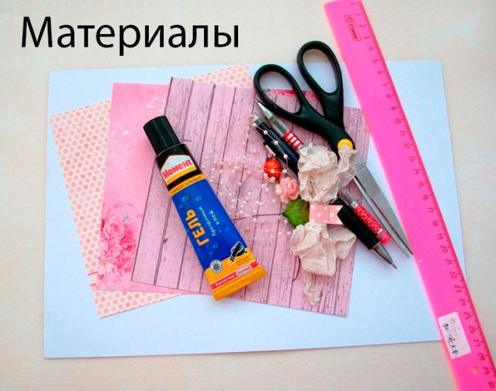
Инструменты и материалы
Для изготовления моего изделия мне необходимы; картон, бумага белая, цветная, клей, ленточка, фотографии.

Slide 9
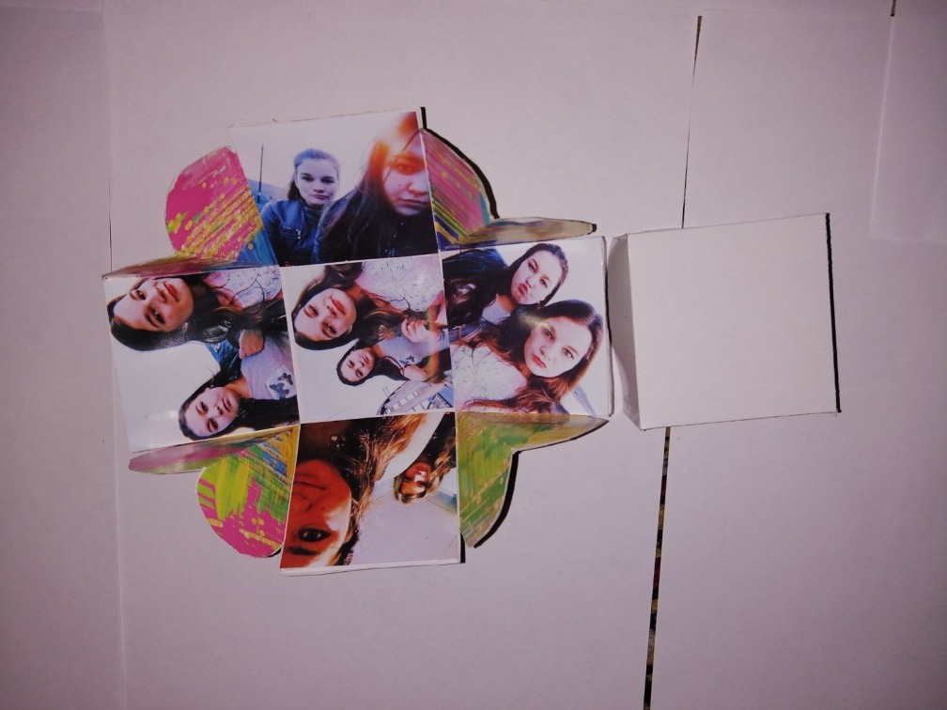
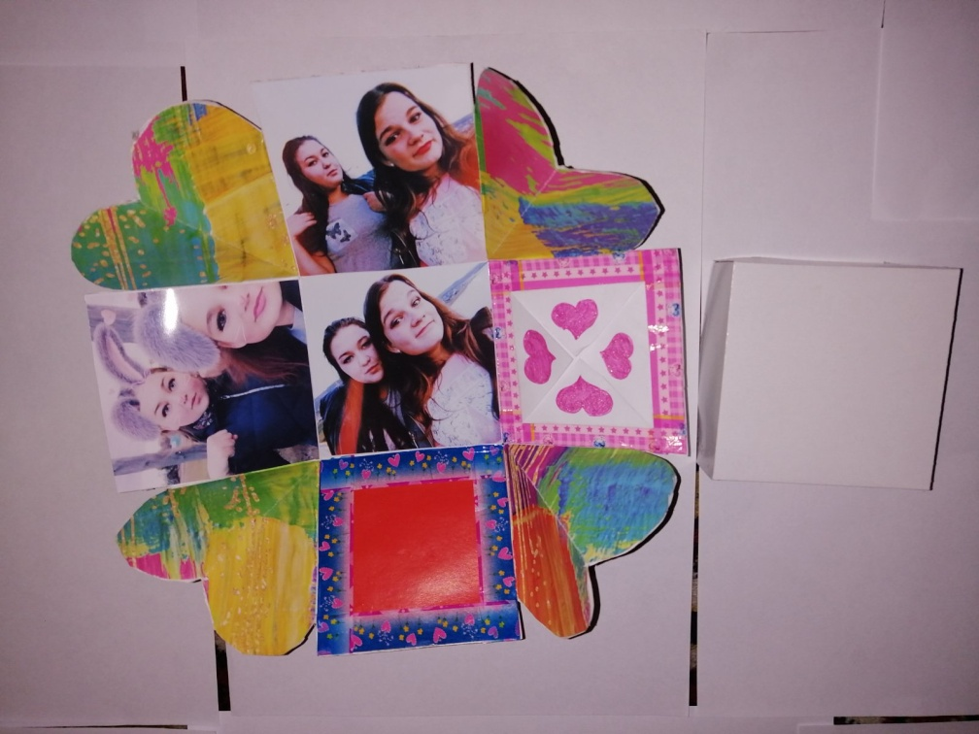
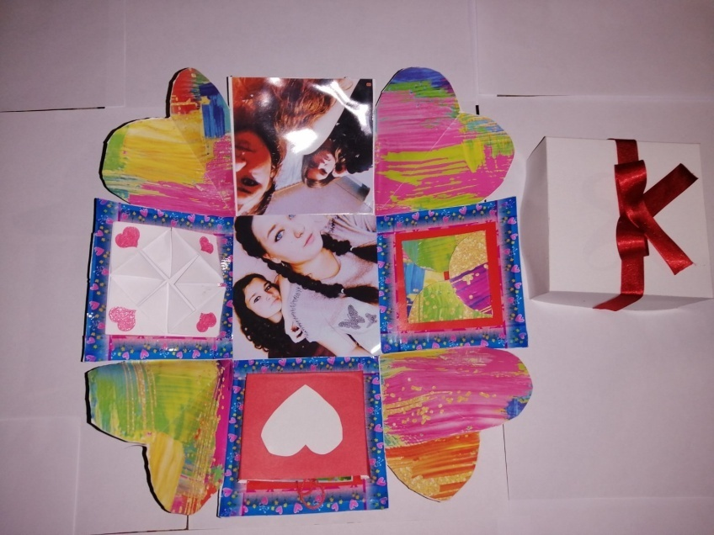
Моё изделие

Slide 10
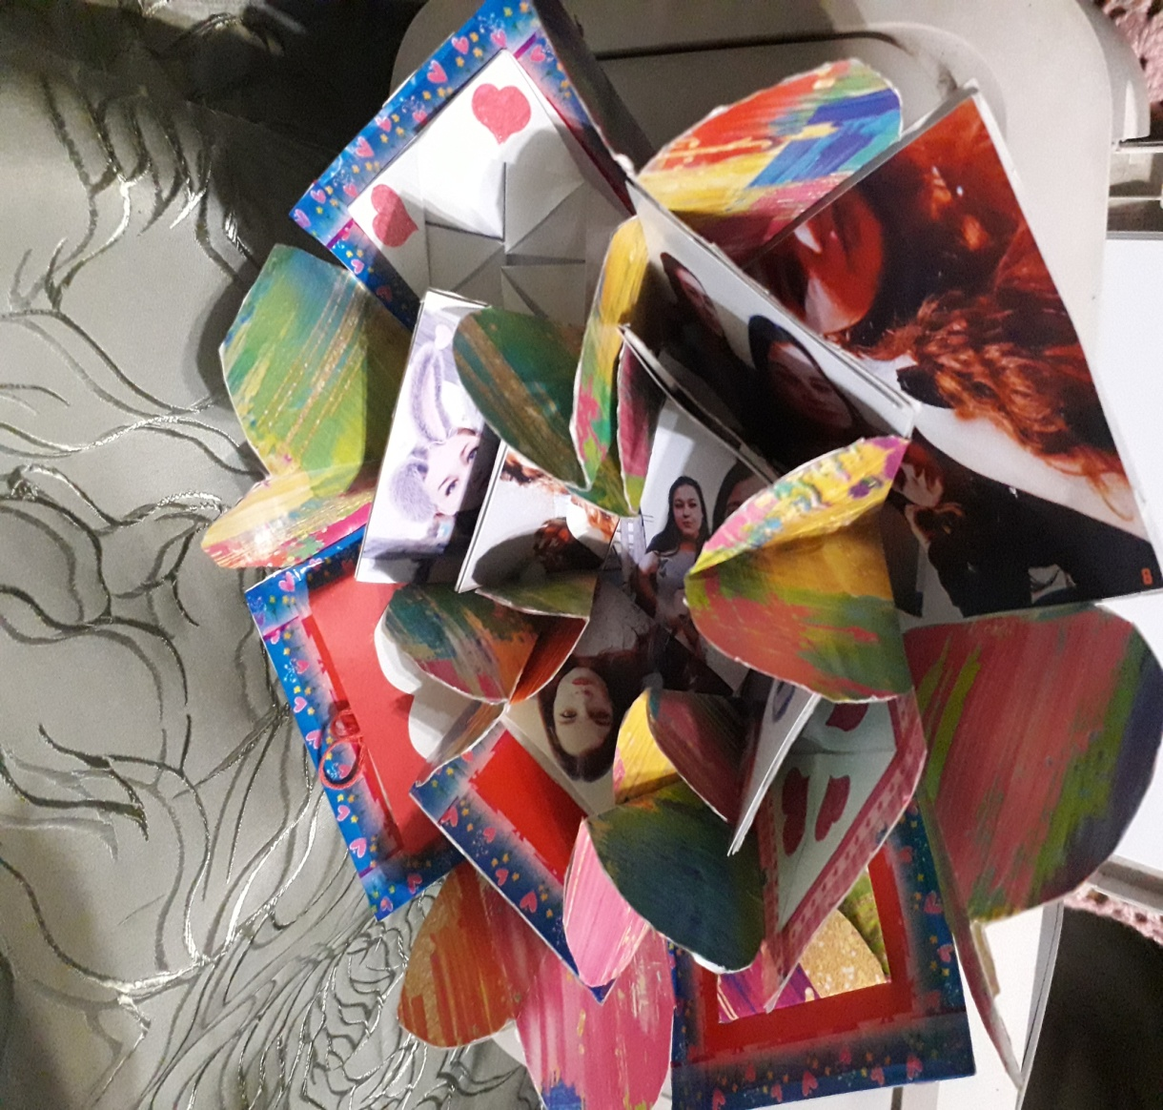
Моё изделие

Slide 11
Расчёт себестоимости
Подарочная коробочка с сюрпризом, которую я изготовлю
собственными руками, мне обойдется намного
дешевле, чем я её куплю на рынке или в
магазине за очень большие деньги. Ведь коробочки я
изготовлю сама. Я занимаюсь фотографией, поэтому
фото сделаю сама. Мне необходимо приобрести клей,
а картон и бумага у меня остались от уроков
технологии.
Клей карандаш – 35руб
Итого моё изделие в общей сумме составит 35 рублей.

Slide 12
СПАСИБО ЗА ВНИМАНИЕ
Вот сейчас развяжем бантик,
Что в коробочке найдем?
Там наверное вкусный тортик?
Или для куклы новый дом,
Или новая заколка,
Или новая игра?
Я гадать уже устала,
Открывать уже пора.
Да там же фотография твоя и моя!

